Slide 1
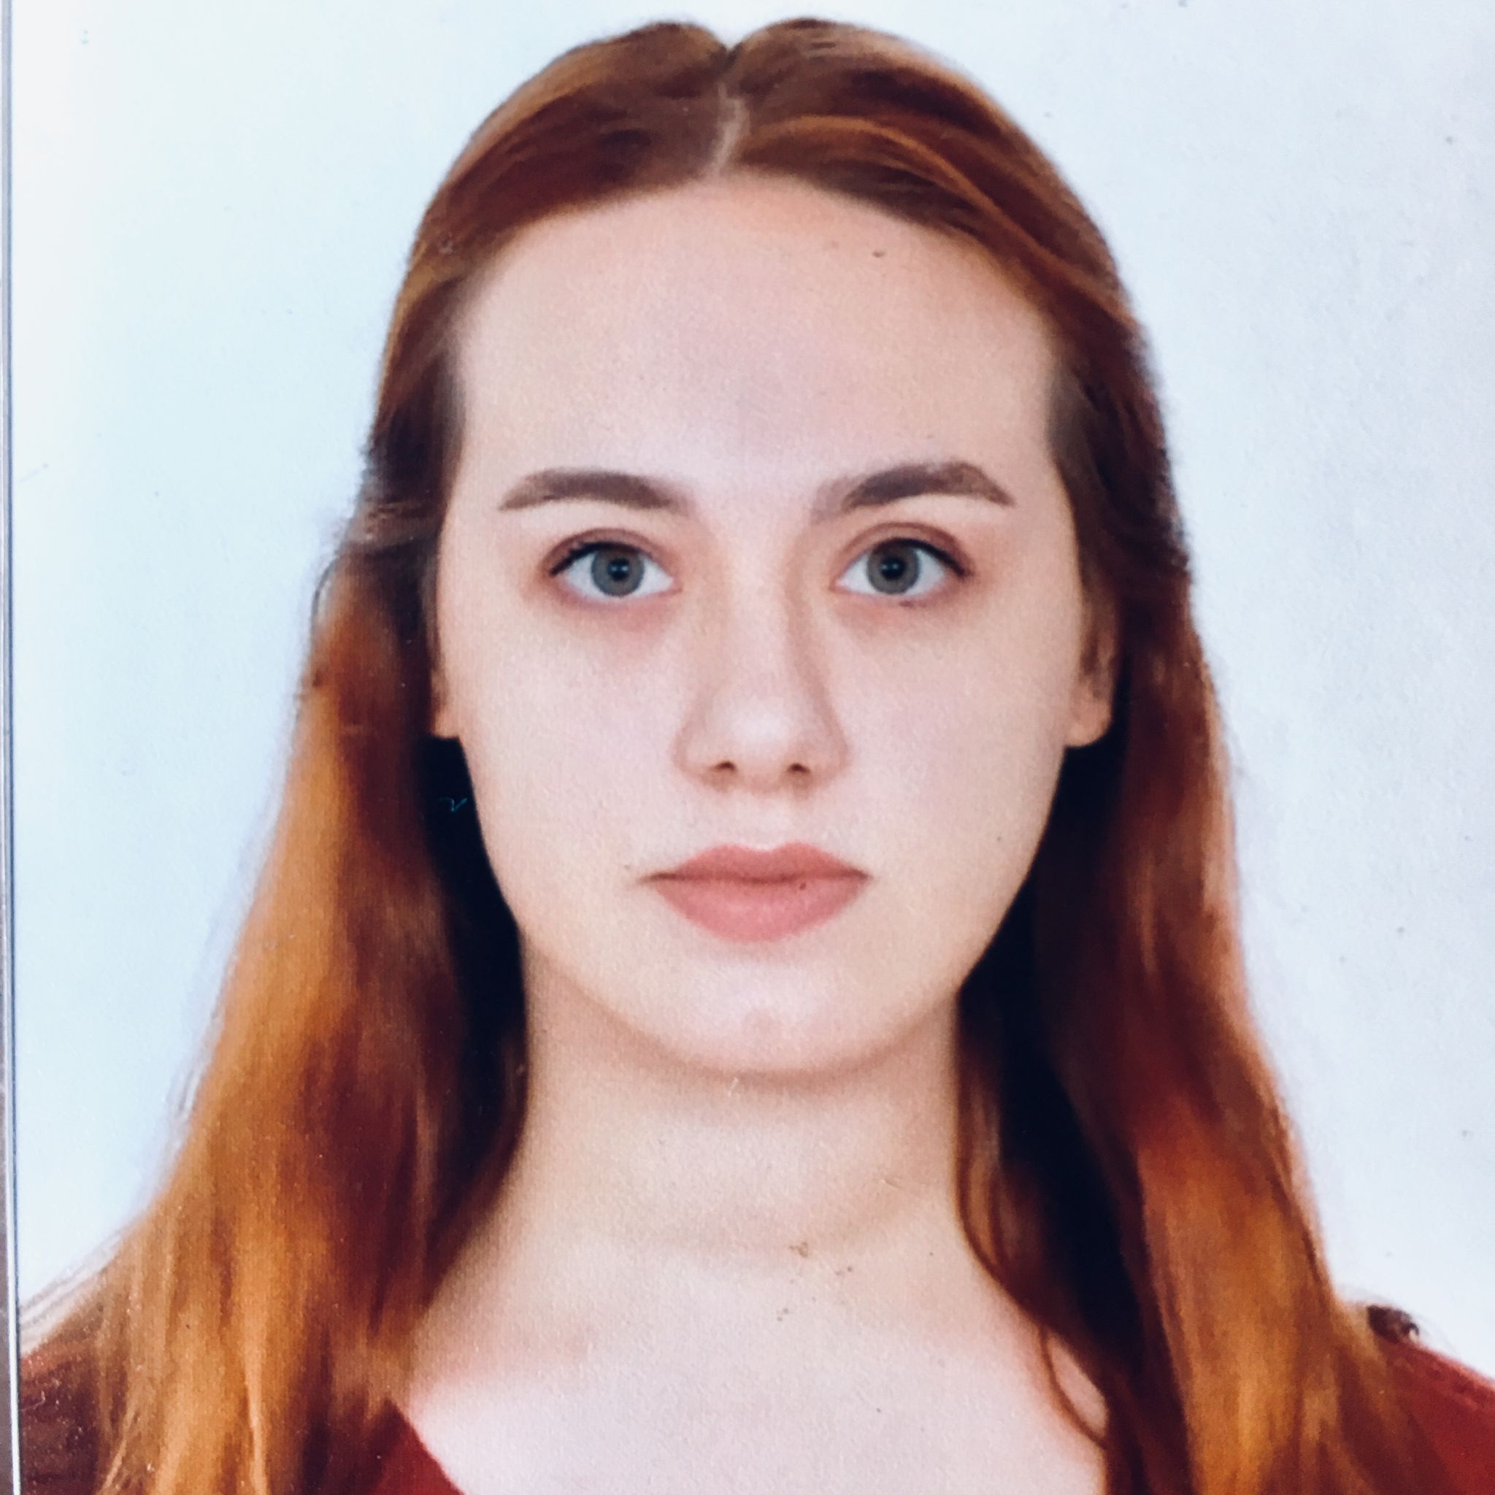
YTÜ
FEN EDEBİYAT FAKÜLTESİ
KİMYA BÖLÜMÜ
SEMİNER DERSİ SUNUMU
DAMLA HAZAL KATİP
21518014
Konu
Semizotu Bitkisinin Yüzey Özelliklerinin Ters Gaz Kromatografi Yöntemiyle Belirlenmesi ve Adsorptif Özelliklerinin İncelenmesi
Danışman
Prof. Dr. Özlem CANKURTARAN
Tarih: 20/12/2022 Saat: 12:00
Yer: Fen-Edebiyat Fakültesi B1-D04

